Slide 1
10조 조별평가
김민석, 안희건, 이상곤, 오지우, 변세진

Slide 2
01. 목차
01. Login page
01-2. Join page
02. Semester Info page
03. Question page
03-2. Comments page
04. Member introduce page

Slide 3
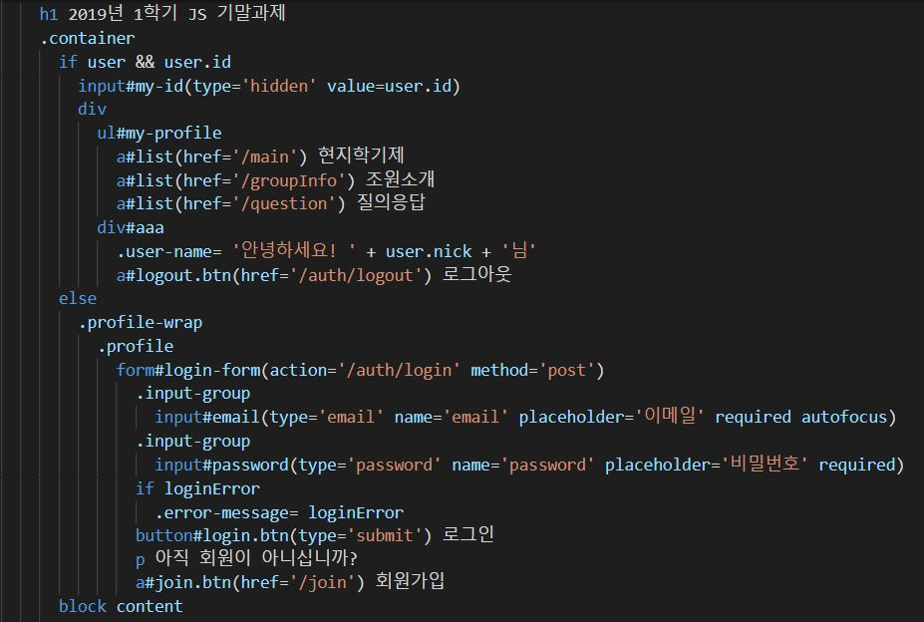
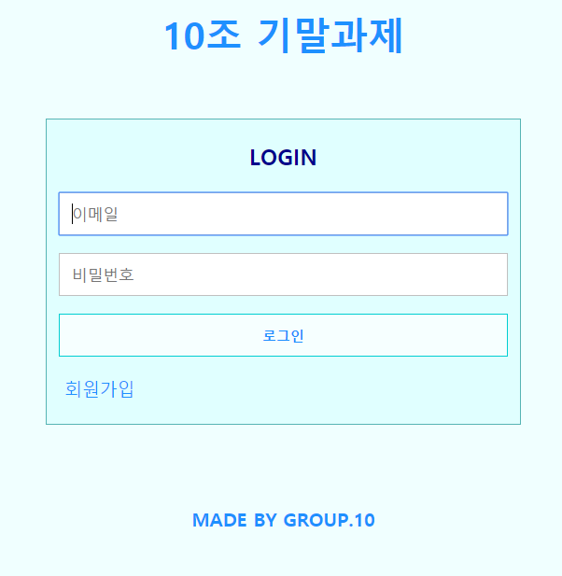
01. Login page(로그인 전)
Notes:
Npm start했을 때 유저 정보를 받아오지 못했을 때, (If (user && user.id)가 아닐 때) 자동으로 이 로그인 페이지를 출력한다.

Slide 4
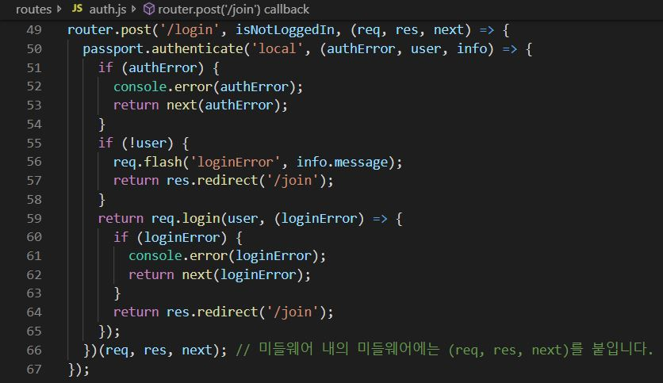
01. Login page(로그인 버튼 클릭시)
Notes:
유저정보가 없을 시 실행 메인 화면을 로그인 화면으로 출력 -> 모든 데이터의 처리를 auth/login에 post방식으로 주고받음 -> submit(로그인)버튼을 누르는 것이 데이터 송신 트리거 -> 라우터는 로그인이 되어있지 않을 경우 송신 받은 데이터를 패스포트의 local으로 전송

Slide 5
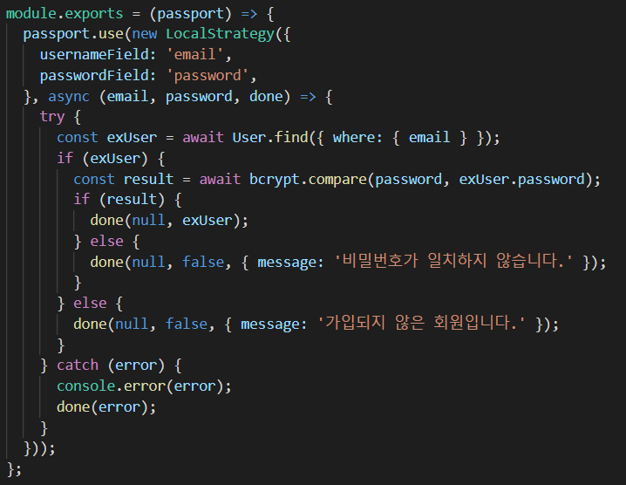
01. Login page(passport로 로그인 처리)
Notes:
패스포트는 model/user에 받은 정보를 찾는다 -> 다시 돌아와 라우터에서 만약 로그인 페이지에서 받아온 유저 정보가 틀렸을(!user) 경우, 에러 메시지를 출력하고(바로 페이지 이동하기 때문에 확인하기 어렵다) 회원가입 페이지로 이동한다.

Slide 6
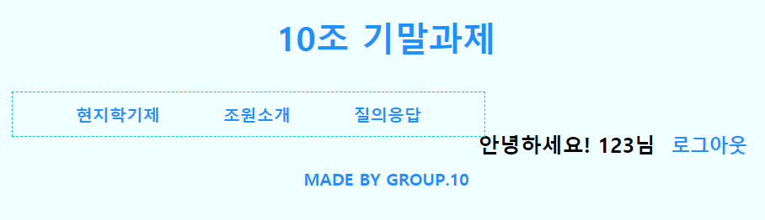
01. Login page (로그인 성공)

Slide 7
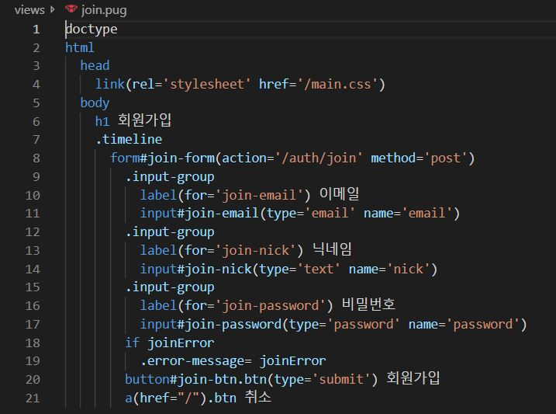
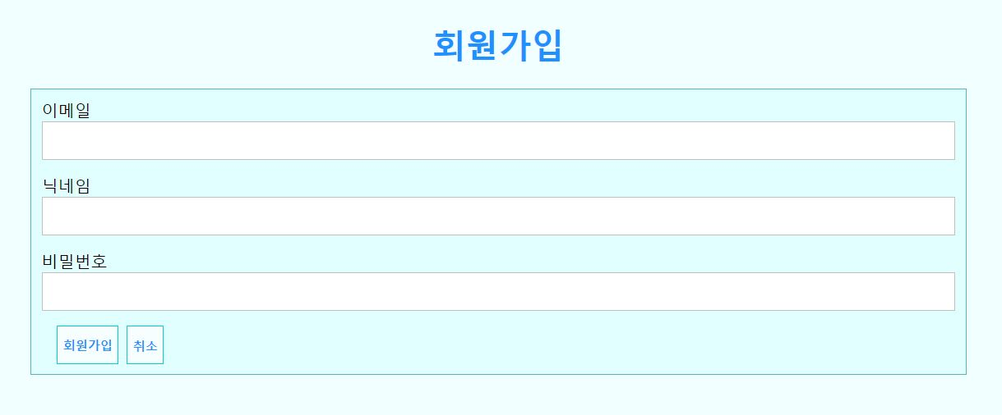
01-2. Join page
Notes:
입력한 유저정보가 틀렸거나(전전 슬라이드 참조), 회원가입 링크를 눌렀을 시 이동하는 페이지.

Slide 8
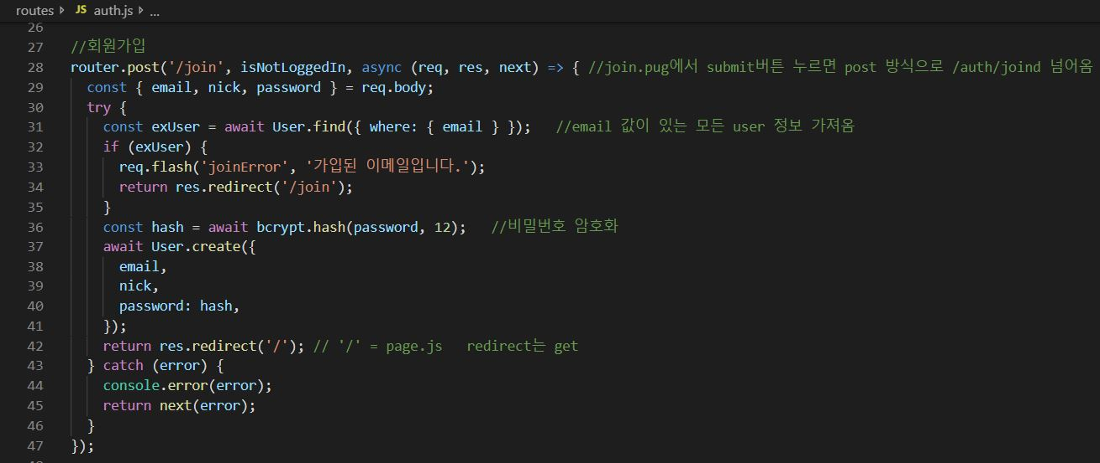
01-2. Join page(회원가입 버튼 클릭시)
Notes:
회원가입자에게 받아온 데이터는 auth/join 라우터에 post방식으로 전송된다 -> email, nick, password를 받아와 요청정보(req.body)에 담아 model/user에 전송한다 -> 받아온 정보가 이미 있을 경우(if(exUser)), 오류 메시지를 출력하고, 회원가입 페이지로 돌아온다 -> 모든 데이터를 받아와 User테이블을 생성하고, 로그인 페이지로(로그인이 된 것이 아니므로 로그인 페이지로 이동) 이동한다.

Slide 9
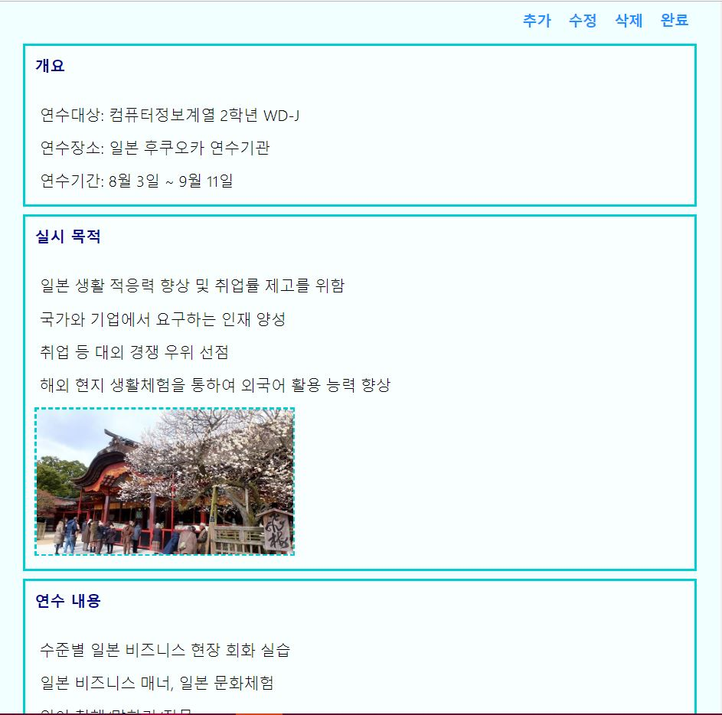
02. Semester Info page

Slide 10
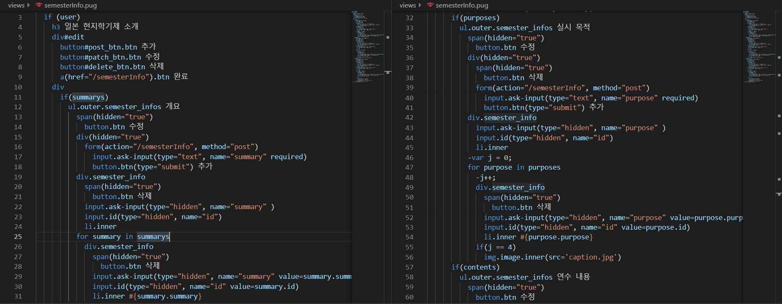
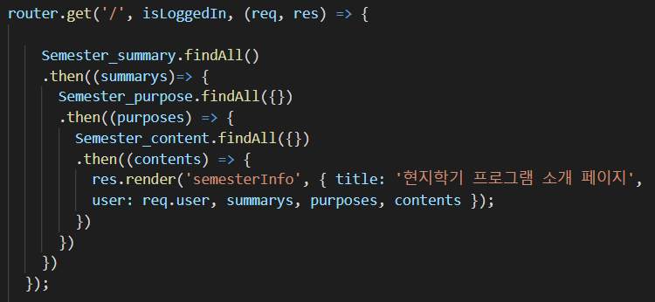
02. Semester Info page
개요, 목적, 정보를
같은 형식으로 반복
반복

Slide 11
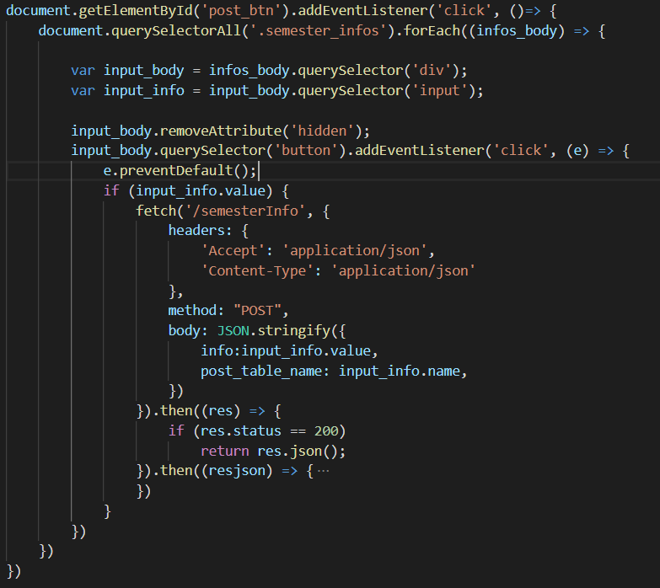
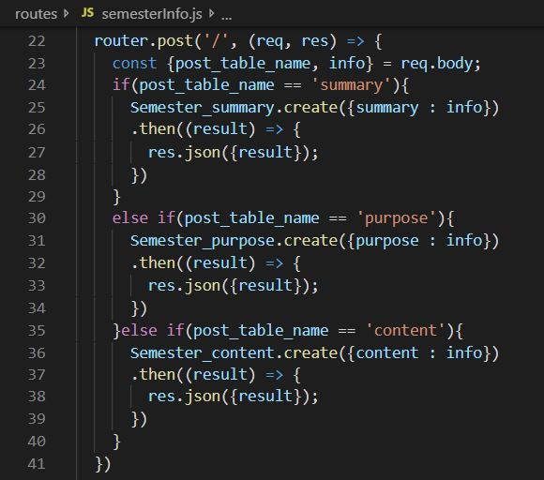
02. Semester Info page(추가 버튼 클릭)
위와 같은 형식으로 추가한 정보 추가
Notes:
getElementId로 버튼에 이벤트 추가 후 ajax로 현지학기제 정보 추가

Slide 12
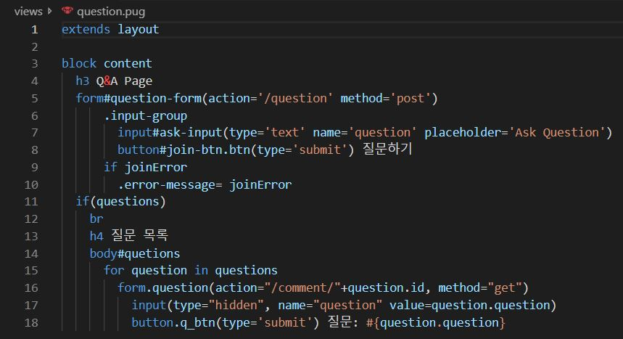
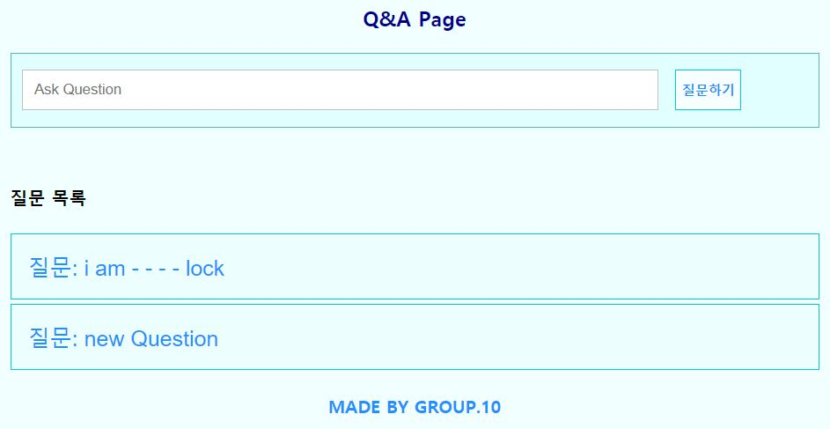
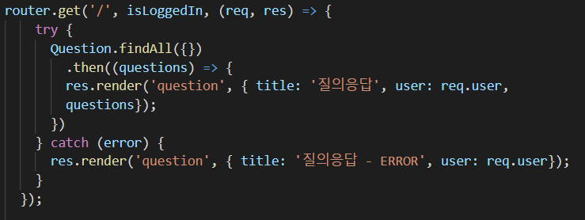
03. Question page

Slide 13
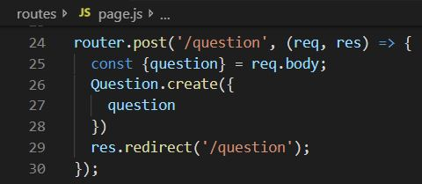
03. Question page(질문 추가)
Notes:
Submit버튼으로 데이터 전송 이벤트 발생 -> page라우터의 question으로 데이터 전송 -> models/question에 새 테이블 생성 -> question페이지로 다시 리다이렉트

Slide 14
03. Question page (질문 페이지로 이동)

Slide 15
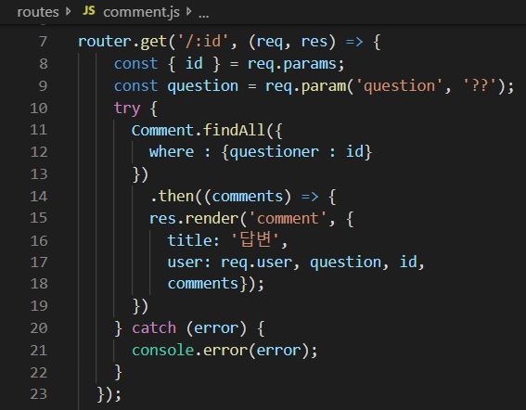
03. Question page(질문 페이지로 이동)

Slide 16
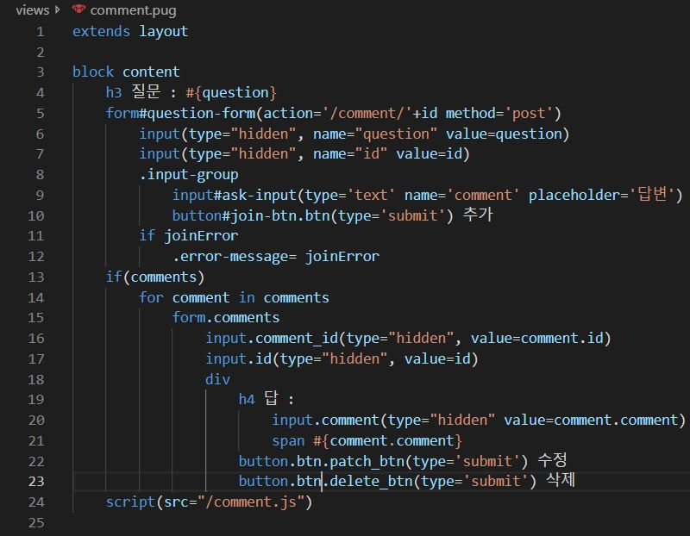
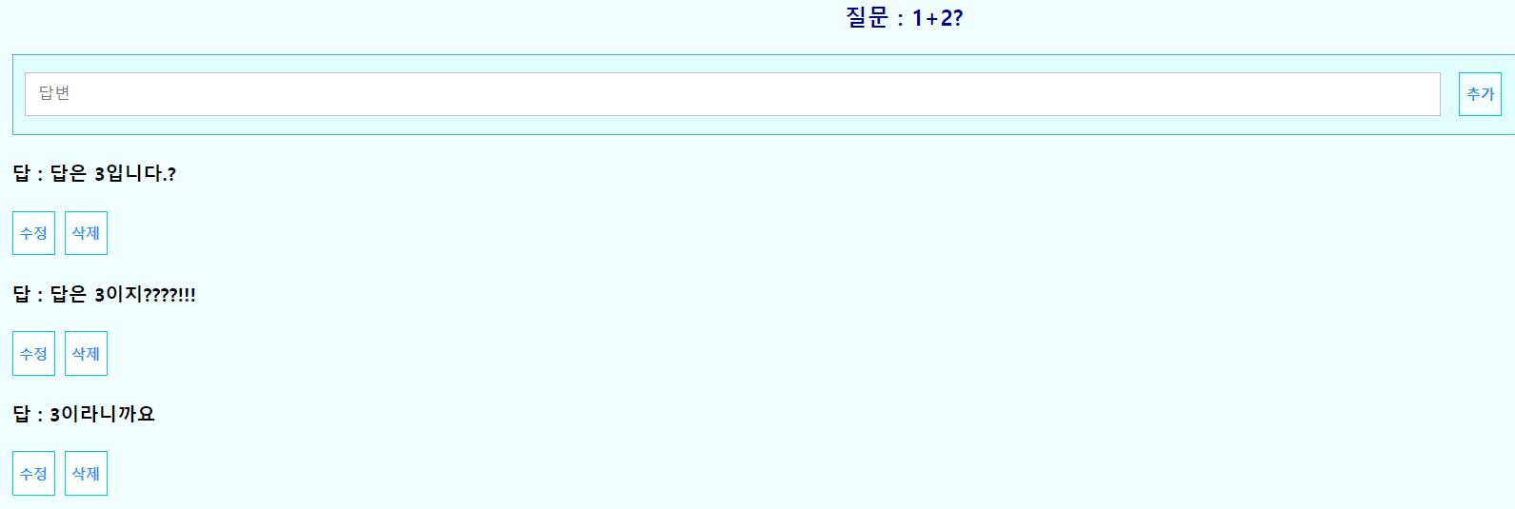
03-2. Comments page

Slide 17
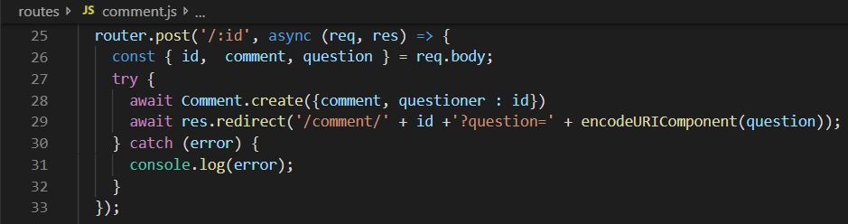
03-2. Comments page(답변 추가)

Slide 18
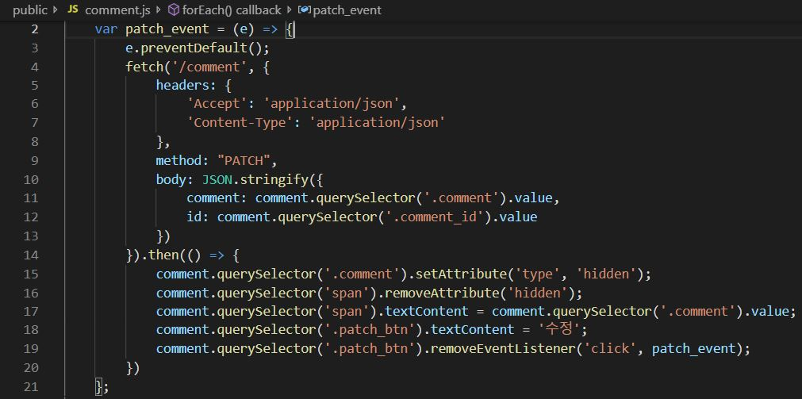
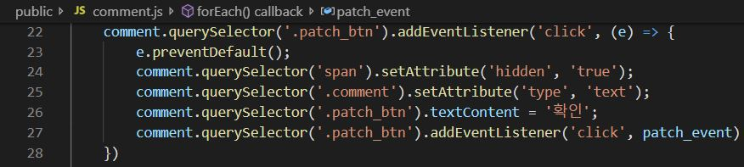
03-2. Comments page (답변 수정)

Slide 19
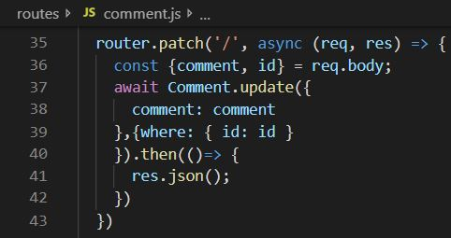
03-2. Comments page(답변 수정)

Slide 20
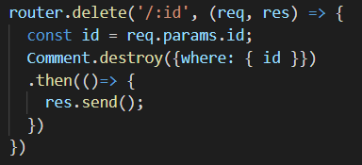
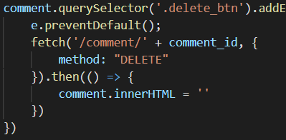
03-2. Comments page (답변 삭제)

Slide 21
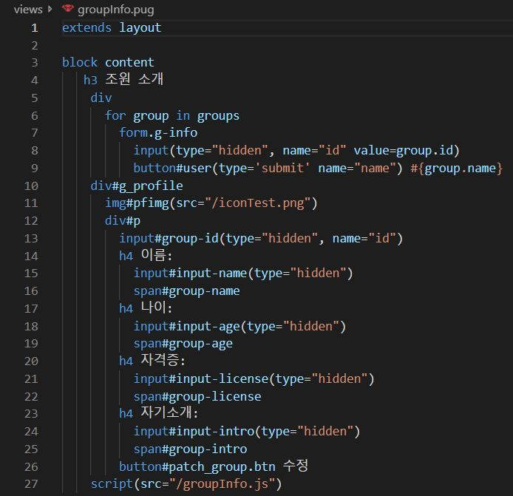
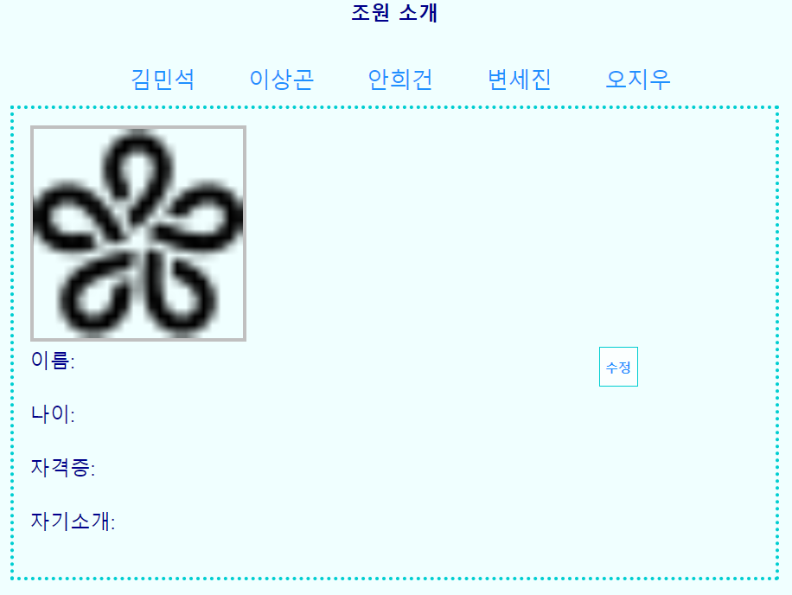
04. Member introduce page
Notes:
For in 반복문으로 group에 담긴 내용물을 모두 출력한다. 보이지 않는 id값을 받은 input과 그 id에 담긴 name값을 받은 버튼을 db에 담긴 만큼 생성한다.

Slide 22
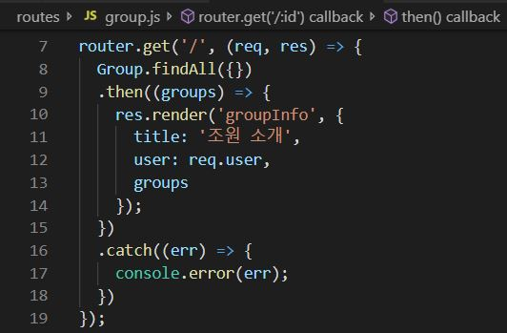
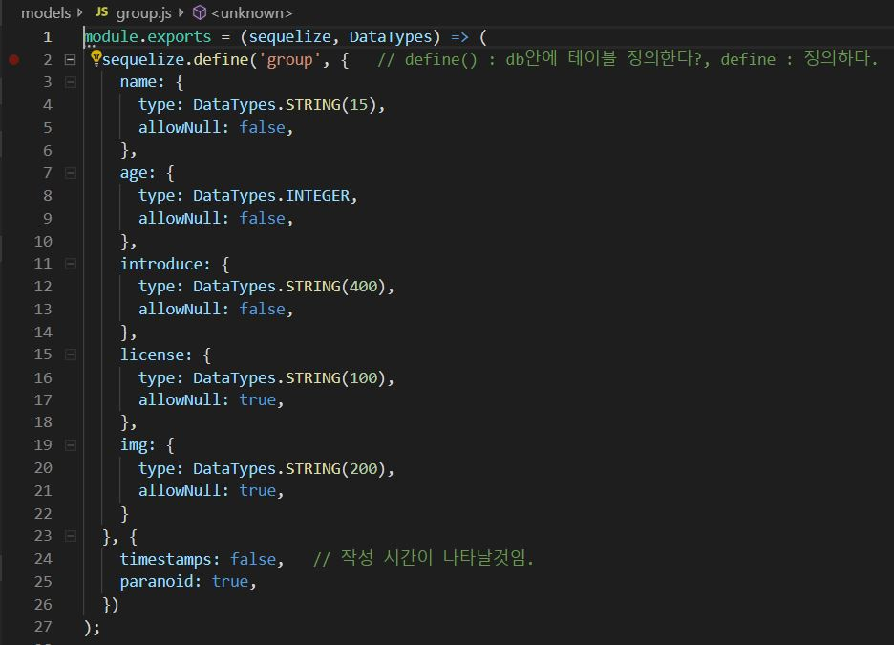
04. Member introduce page

Slide 23
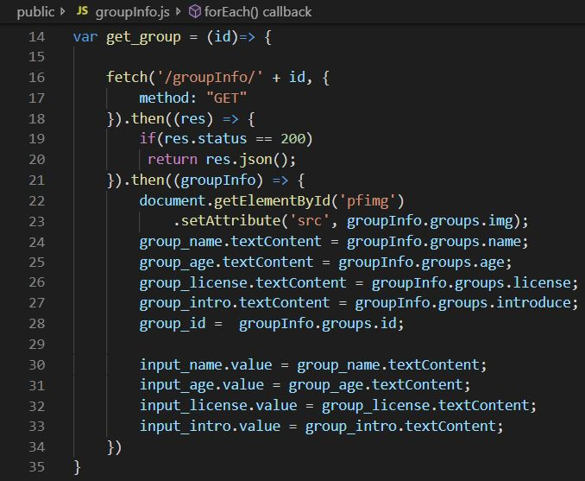
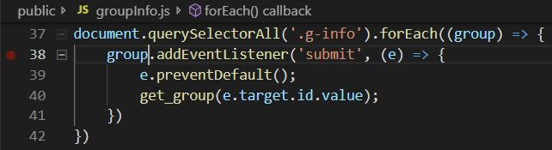
04. Member introduce page(조원 이름 클릭)
Notes:
#user버튼을 누르는 것으로 form에 연결되어 있던 ajax이벤트가 발생 -> group에서 받아온 데이터를 submit, 즉 button#user이 눌러졌을 때 이벤트를 설정함(preventDefault로 화면새로고침방지) -> 버튼을 눌렀을 때, preventDefualt가 적용된 get_group변수로 이동(id값을 받아옴) -> fetch로 인해 groupInfo에서 id를 받아온다 -> 받아온 groupInfo값을 groupInfo.pug의 아이디값에 맞게 넣는다.

Slide 24
04. Member introduce page(조원 정보 가져오기)

